Slide 1
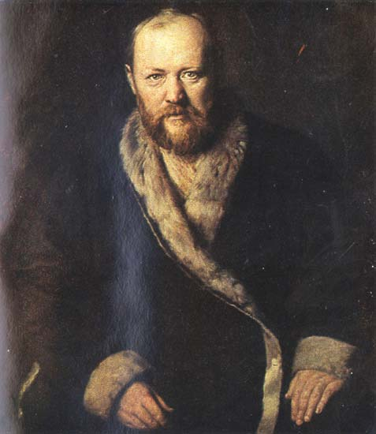
«Колумб Замоскворечья» А.Н.Островский

Slide 2
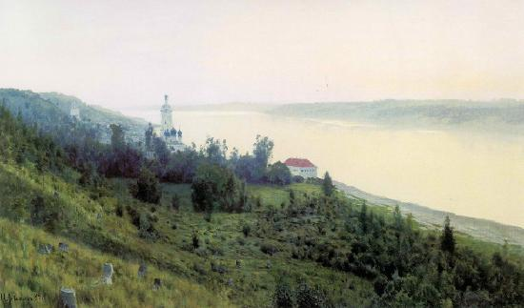
Есть ли выход? Или это тупик?

Slide 3
Жизнь-одна из форм существования материи, закономерно возникающая при определенных условиях в процессе ее развития. Организмы отличаются от неживых объектов обменом веществ, раздражимостью, способностью к размножению, росту, развитию, регуляции своего состава и функций, к различным формам движения, приспосабливаемостью к среде и т.п
Советский энциклопедический словарь, 1987
Жизнь- это способ существования белковых тел, существенным моментом которого является постоянный обмен веществ с окружающей их внешней природой, причем с прекращением этого обмена веществ прекращается и жизнь, что приводит к разложению белка.
Фридрих Энгельс

Slide 4
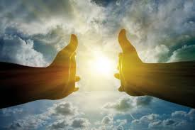
Жить- значит…
У жизни есть начало и конец и самое главное- между ними есть огромное пространство- наша жизнь, наш жизненный путь. Выбрать его непросто.
От чего зависит выбор пути? Какая цель? Человек сам должен наполнить свою жизнь смыслом. Но высший жизненный смысл- это духовное самосовершенствование. Восточная мудрость гласит: «Совершенствуй себя, и все твои дела будут совершенны».

Slide 5
Жизненный путь: взгляд психологов.
Фрейдизм - зависимость личности от ее прошлого., от бессознательного.
Гуманистическая психология - идея своеобразия жизненного пути, важность роста конструктивного начала человеческого Я, направленность на будущее . Жизнь рассматривается как единый процесс становления и бытия человека; человек - активное, творческое существо.
Отечественная психология выделяет две взаимодействующие, но все же особые формы развития личности – онтогенез и жизненный путь. Человек сам организует и направляет события жизненного пути.

Slide 6
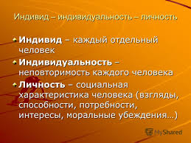
Отечественная психология
Один полюс — жизнь – автоматизм,
подчиненная обстоятельствам,
шаблонное выполнение соц.ролей
Другой полюс — жизнетворчество,
насыщенная внутренняя жизнь и активная созидательная
деятельность

Slide 7
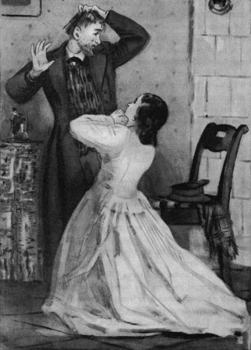
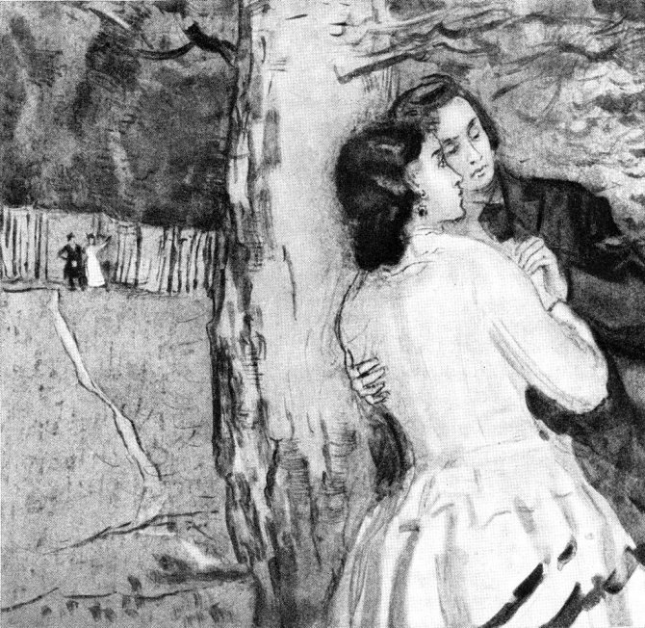
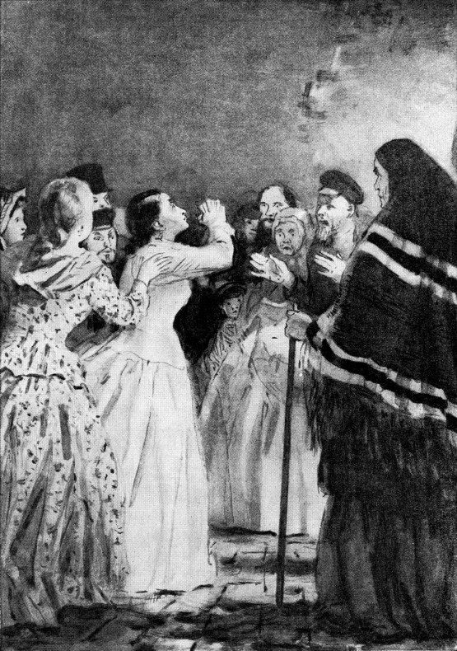
Однако всегда ли есть возможность самореализоваться? Или есть ситуации, которые кажутся тупиковыми? И как из них выходить?

Slide 8
Наверное, каждый из нас хотя бы раз попадал в ситуацию, которая казалась безвыходной. И тогда мы говорим : «Все, тупик». А что значит – тупик? Какую ситуацию можно назвать тупиковой? Действительно ли нет выхода из ситуации? Или мы все-таки не до конца пытались найти решение?
Любую ситуацию можно рассмотреть с нескольких сторон.
Вот, например, героиня драмы «Гроза» Катерина Кабанова.
В чем сложность внутреннего состояния героини?
(совершает нравственный выбор сейчас, решившись на самоубийство, или раньше, когда подчинилась зову сердца)
Почему не могла поступить, как советовала ей Варвара?
Зачем открылась Кабанихе, Тихону, да еще и принародно?

Slide 9
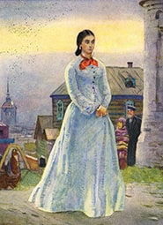
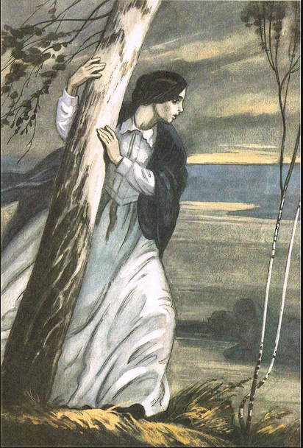

Slide 10
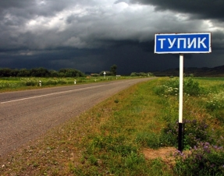
Есть ли выход?
Есть ли у современного человека тупики? Какие?
Какие выходы из очень сложных ситуаций у современного человека?

Slide 11
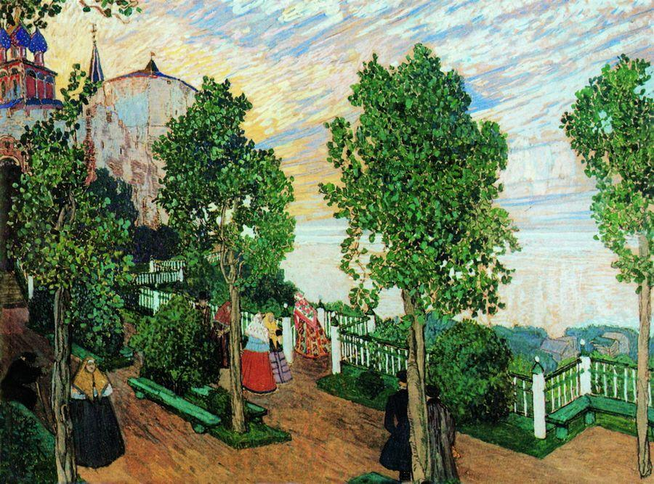
Летний вечер в общественном саду на берегу Волги
«Чудеса! Наглядеться не могу».
Сочная, залитая лучами заходящего солнца зелень кустарников, оранжевые, золотистые краски воды и неба. Над рекой поднимается туман. Противоположный берег лежит в серовато-синей дымке. Тишина и покой.

Slide 12
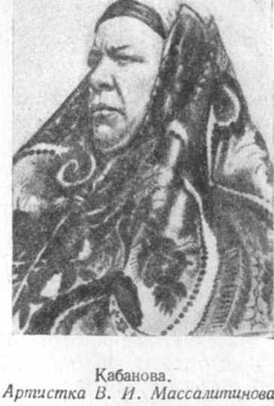
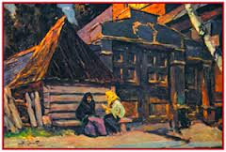
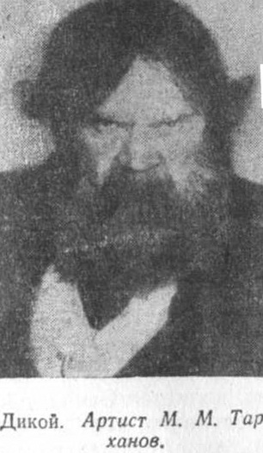
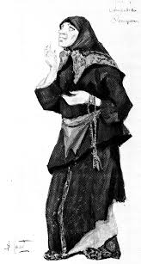
Бла-алепие, милая, бла-алепие! Красота дивная!... В обетованной земле живете! И купечество все народ благочестивый, добродетелями крашенный! Щедростью и подаяниями многими…

Slide 13
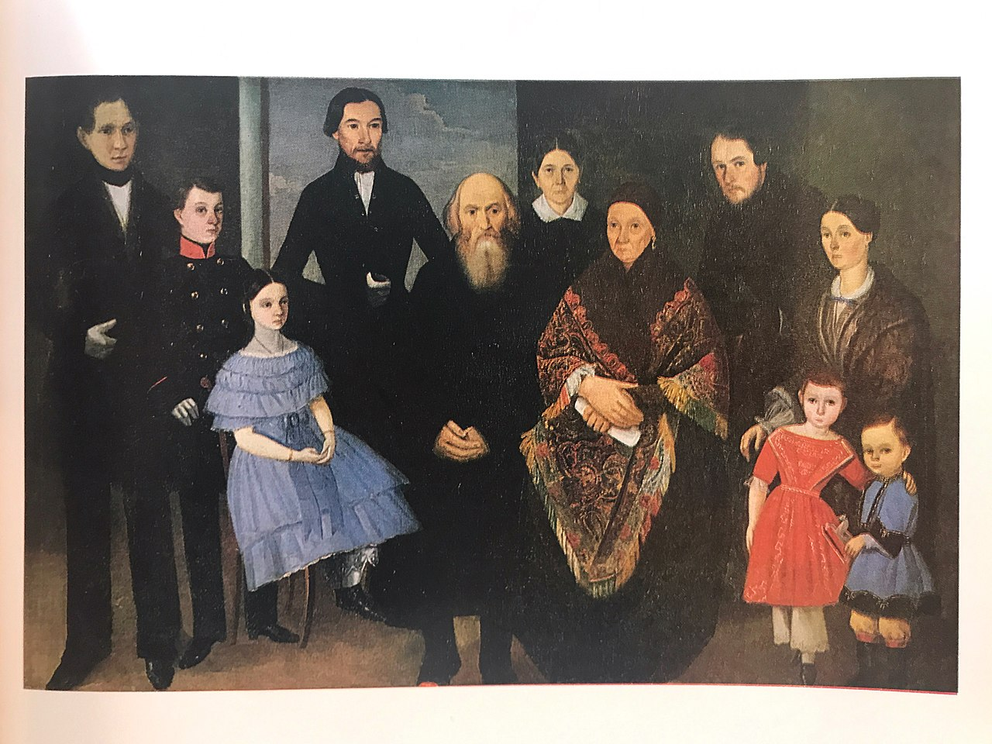
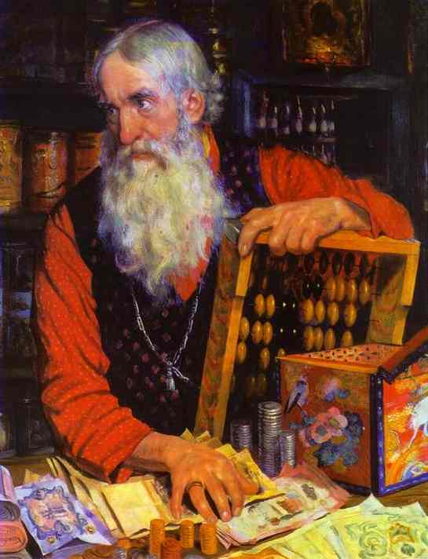
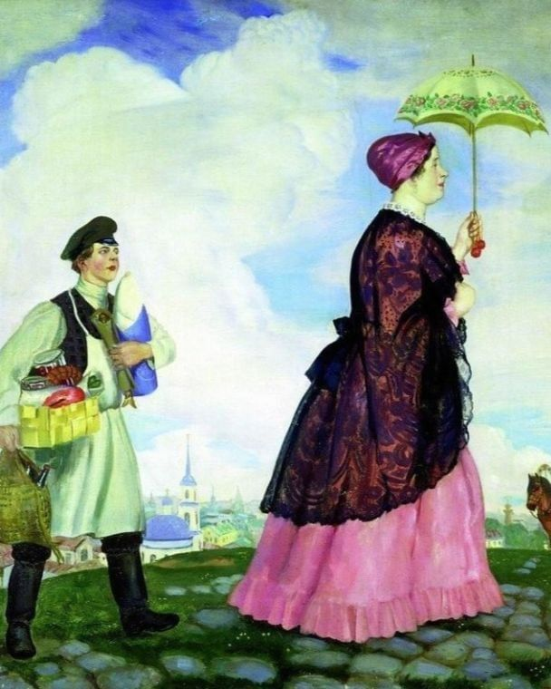
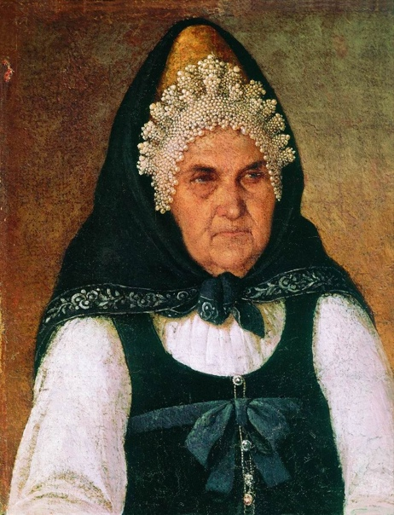
Прогулка в Замоскворечье

Slide 14
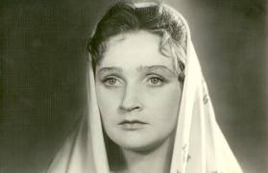
А как живется людям в этой «земле обетованной»?
Безумная Офелия или Луч света?

Slide 15
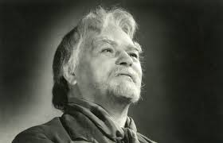
Жестокие нравы,сударь ,внашем городе, жестокие….В мещанстве, сударь, вы ничего, кроме грубости да бедности нагольной, не увидите. И никогда нам, сударь, не выбиться из этой коры! Потому что честным трудом никогда не заработать нам больше насущного хлеба. А у кого деньги, сударь, тот старается бедного закабалить, чтобы на его труды даровые еще больше денег наживать. Знаете, что ваш дядюшка, Савел Прокофьич, городничему отвечал? К городничему мужички пришли жаловаться, что он ни одного из них путем не разочтет. Городничий и стал ему говорить: «Послушай, говорит, Савел Прокофьич, рассчитывай ты мужиков хорошенько! Каждый день ко мне с жалобой ходят!» Дядюшка ваш потрепал городничего по плечу, да и говорит: «Стоит ли, ваше высокоблагородие, нам с вами об таких пустяках разговаривать! Много у меня в год-то народу перебывает; вы то поймите: недоплачу я им по какой-нибудь копейке на человека, а у меня из этого тысячи составляются, так оно мне и хорошо!» Вот как, сударь! А между собой-то, сударь, как живут! Торговлю друг у друга подрывают, и не столько из корысти, сколько из зависти. Враждуют друг на друга; залучают в свои высокие-то хоромы пьяных приказных, таких, сударь, приказных, что и виду-то человеческого на нем нет, обличье-то человеческое истеряно. А те им, за малую благостыню, на гербовых листах злостные кляузы строчат на ближних. И начнется у них, сударь, суд да дело, и несть конца мучениям. Судятся-судятся здесь, да в губернию поедут, а там уж их и ждут да от радости руками плещут. Скоро сказка сказывается, да не скоро дело делается; водят их, водят, волочат их, волочат; а они еще и рады этому волоченью, того только им и надобно.

Slide 16
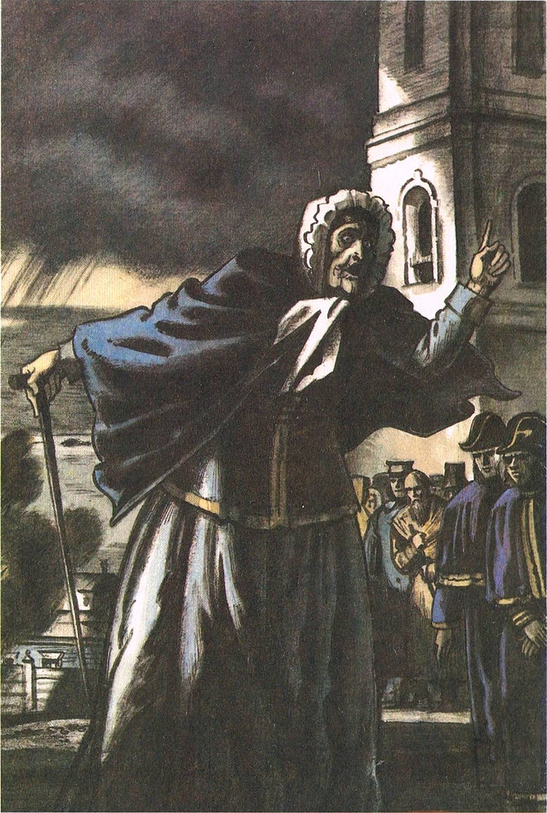
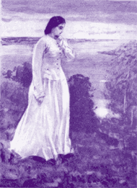
Подумаем вместе:
Почему жизнь Катерины и ее любовь заканчиваются трагедией?
Почему героиня не нашла выхода?
Могла ли жизнь Катерины сложиться иначе?

Slide 17
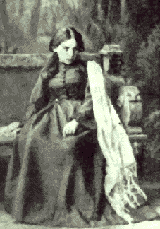
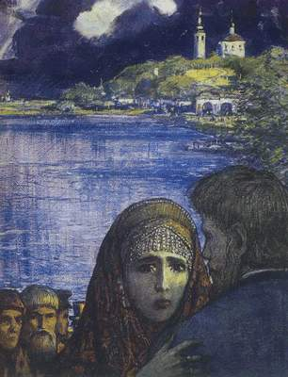
«Гроза» Катерины

Slide 18
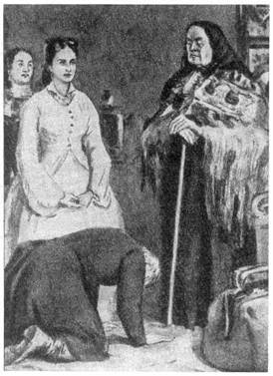
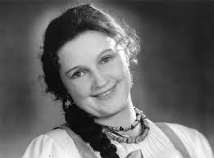
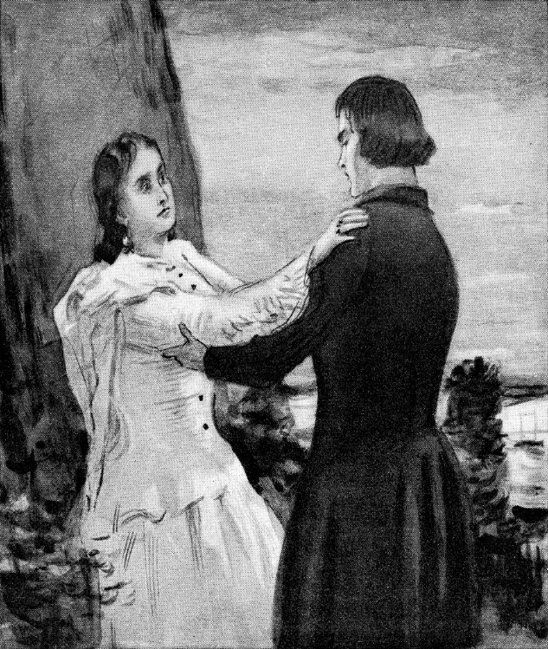
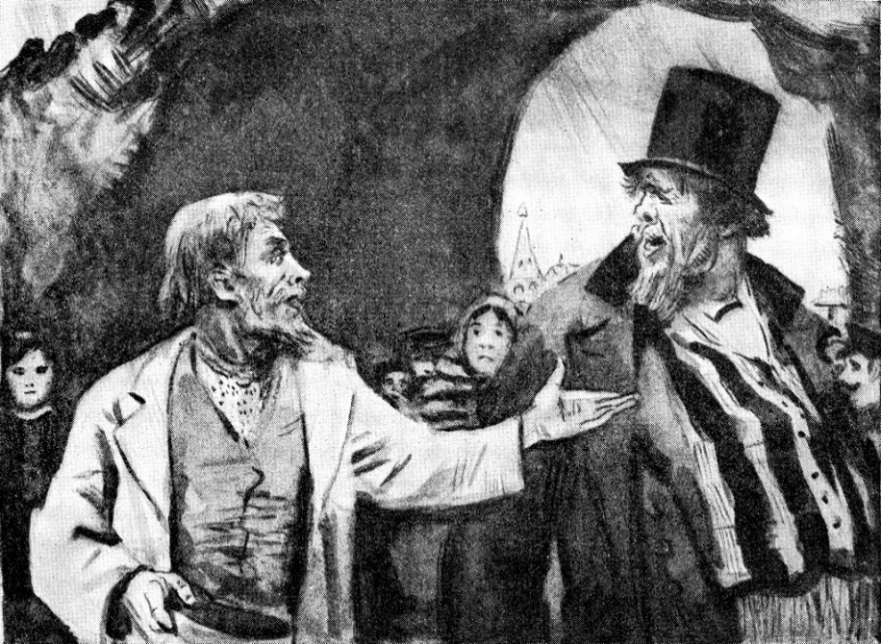
Подумай!
Тупик? Это что?
Можно ли сказать, что в тупике все жители Калинова? Ощущают ли они это?
Кому жить комфортнее (тому, кто ощущает тупиковость, или нет)и почему?
Почему одни поняли это и пытаются что-то изменить, а другим это недоступно?
Могла ли Катерина что-либо изменить в жизни? Оправдываете ли вы ее выбор?

Slide 19
Есть ли выход?
Есть ли у современного человека тупики? Какие?
Какие выходы из очень сложных ситуаций у современного человека?

Slide 20
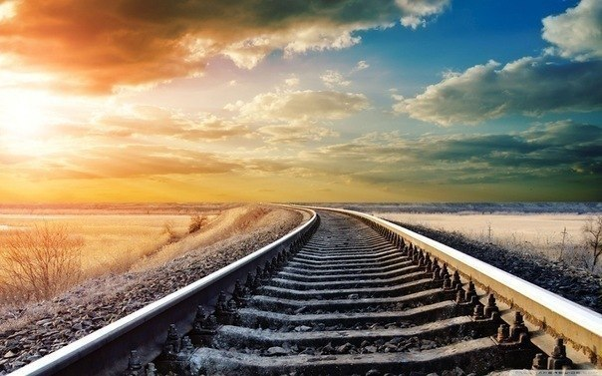
Самоубийство- путь слабого духом человека
Жизнь бесценна. Преодолеть жизненные затруднения, даже если сейчас не видишь выхода,- в силах каждого

